Slide 1
Листочки на дереве
Рисование

Slide 2
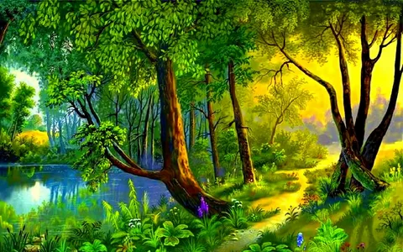
сегодня мы отправимся с вами в волшебный лес!
Физминутка «По тропинке мы идем»
По тропинке в лес идем, в лес идем, в лес идем.
(дети шагают)
И кого мы там найдем – ёжика найдем.
Ой, ой – какой колючий…
(изображают ёжика)
По тропинке в лес идем, в лес идем, в лес идем.
(дети шагают)
И кого мы там найдем – зайчика найдем.
Прыг, прыг, прыг – какой хороший зайчик, пушистенький…
(изображают зайчика)
По тропинке в лес идем, в лес идем, в лес идем.
(дети шагают)
И кого мы там найдем – мишку мы найдем.
Вот он мишка шагает. Мишка косолапый,
Мишка – топтыжка. Топ – топ- топ –топ. Вот!
(изображают медведя)
По тропинке в лес идем, в лес идем, в лес идем.
(дети шагают)
И кого мы там найдем – бабочку найдем.
(изображают бабочку)

Slide 3
смотрите, какая красивая бабочка!
Бабочка летает повсюду:
Налево летит, направо летит.
Бабочка порхает по кругу,
Вверх, вниз…и назад спешит.
Давайте поздороваемся с ней.
Смотрите, бабочка грустная.
Волшебница Зима заколдовала все деревья и на них теперь никогда не появиться зеленые листочки.
Как же можем мы помочь бабочке?
Давайте нарисуем пальчиками.

Slide 5
Вот мы пальчики подготовили, теперь приступаем к работе. Аккуратно обмакиваем пальчик в краску и прикладываем его к нашему дереву. Будьте аккуратны, набирайте по больше краски что бы нашили весенние листочки были яркими, красочными. (заранее родители заготовят дерево)

